Slide 1
ELECCIONES LEGISLATIVAS
CIUDAD AUTÓNOMA DE BUENOS AIRES
NORTE/SUR
IMAGEN DE POSIBLES CANDIDATOS
Abril 2017

Slide 2
FICHA TECNICA
Tipo de investigación: Cuantitativa
Tipo de estudio: Encuesta telefónica
Instrumento de recolección de información: Cuestionario abierto y cerrado
Sistema: Los datos ingresan directamente al paquete estadístico SPSS.
Población: Mujeres y hombres mayores a 16 años habitantes de la Ciudad Autónoma de Buenos Aires que votan en Capital Federal
Tamaño de la muestra: 801 casos efectivos
Error Muestral: +/- 3,5%
Fecha de realización: 17-04-2017 al 28-04-2017

Slide 3










1. Pensando en la Elección Legislativa del próximo octubre, ¿por cuál partido podría llegar a votar, y por cuál sería imposible que lo haga?
Intención de voto
55,5%
51,4%
30,5%
25,5%
Ref:
Intención de voto
sí, seguramente lo votaría
+
sí, puede ser que lo vote
22%
21,7%
(*) Para una mejor lectura de los gráficos no fue tomado en cuenta “Ns/Nc” que es de:
PRO: 2,4%
CAMBIEMOS: 3,3%
FPV: 2,9%
CC: 4,5%
FIT: 2,1%
FR: 3,4%
ECO: 3,6%
GEN: 3,2%
Confianza Pública: 3,4%
Unión por la Libertad: 4%
13,5%
9,7%
5,9%
5,2%

Slide 4
2. ¿Qué imagen tiene de los siguientes políticos que voy a nombrarle?
63,3%
35,1%
57,2%
40,1%
54,9%
28,1%
Ref:
Imagen positiva
Imagen negativa
45,4%
37,6%
41,6%
49,7%
35,3%
50,2%
(*) Para una mejor lectura de los gráficos no fue tomado en cuenta “Ns/Nc” que es de:
Carrió: 1,6%
Lousteau: 1,3%
Ocaña: 2,8%
Santilli 1,9%
Filmus: 2,3%
Recalde: 2,6%
Pignanelli: 2,9%
Tundis: 3,6%
Freire: 3,3%
Fernández 2,7%
Ocampo: 3,8%
Abrevaya: 3,9%
Acuña: 3,2%
Arroyo: 3,3%
29,2%
19,9%
22,9%
15,8%
20,3%
15%
25,7%
57,5%
22,1%
14,5%
13,4%
14,8%
12,9%
11,7%
13%
11,6%

Slide 5
3. Si los políticos que acabo de nombrarle se presentaran en las elecciones de octubre, ¿los votaría?
Intención de voto
54,7%
44,9%
Ref:
Intención de voto
sí, seguramente lo votaría
+
sí, puede ser que lo vote
42,8%
32,7%
30,3%
(*) Para una mejor lectura de los gráficos no fue tomado en cuenta “Ns/Nc” que es de:
Carrió: 4,1%
Ocaña: 12,3%
Lousteau: 6,1%
Santilli 13,3%
Recalde: 10,9%
Filmus: 8%
Fernández: 10,7%
Pignanelli: 25,6%
Tundis: 34,5%
Abrevaya 37,7%
Arroyo: 37,1%
28,7%
17,5%
16,7%
13,1%
8,5%
6,6%

Slide 6
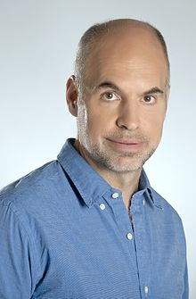
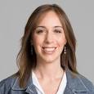
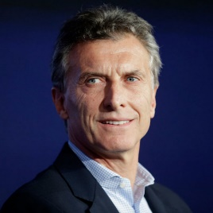
4. ¿Qué imagen tiene de la gestión de…?
63,2%
Ref:
Imagen positiva
Imagen negativa
36,2%
62,4%
33,5%
(*) Para una mejor lectura de los gráficos no fue tomado en cuenta “Ns/Nc” que es de:
Rodríguez Larreta: 0,7%
Vidal: 4,2%
Macri: 0,7%
59,4%
39,9%

Slide 7
5. Luego de la renuncia de Martín Lousteu como embajador de Argentina en Estados Unidos, la imagen que usted tenía sobre él ¿mejoró o empeoró?
6. ¿Usted cree que Martín Lousteau apoya al PRO o que es más bien un opositor?

Slide 8
7. ¿A quién votaría en las próximas internas abiertas (PASO)?

Slide 9
8. Le voy a nombrar ahora posibles escenarios de la próxima interna abierta y le pido que me diga porque formula votaría

Slide 10
CONTACTO
Lic. Sergio Doval
Director Centro de Estudios de Opinión Pública
Sergio.Doval@uai.edu.ar
(54-11) 15 68967511
Estefanía Delfino
Coordinadora Centro de Estudios de Opinión Pública
Estefania.Delfino@uai.edu.ar

